Slide 1

Tìm hiểu cách thức sử dụng trình duyệt Web an toàn
Báo cáo bài tập lớn môn An toàn bảo mật thông tin
Sinh viên thực hiện: Hoàng Quốc Vinh - Văn Đức Anh
Lớp: 67CS
Giảng viên hướng dẫn: Th.S Nguyễn Việt Nhật
Notes:
1

Slide 2





Vai trò quan trọng của trình duyệt Web
Cửa ngõ Internet
Kết nối với hàng tỷ trang thông tin và dịch vụ trực tuyến toàn cầu.
Học tập nghiên cứu
Truy cập, tra cứu tài liệu, học tập trực tuyến, …
Công việc giao tiếp
Gmail, Teams, Zoom, Google Meet - làm việc từ xa hiệu quả.
Thương mại điện tử
Mua sắm Shopee, Tiki, giao dịch ngân hàng trực tuyến an toàn.
Notes:
2

Slide 3

Các mối đe dọa bảo mật chính
Virus và Malware
Lừa đảo Phishing
Mã độc từ website không an toàn, có thể đánh cắp dữ liệu hoặc mã hóa tệp tin đòi tiền chuộc.
Website giả mạo ngân hàng, Gmail, Facebook để đánh cắp tài khoản người dùng.
Mất quyền riêng tư
Cookie, cache theo dõi hành vi trực tuyến, tiện ích mở rộng thu thập dữ liệu.
Notes:
3

Slide 4
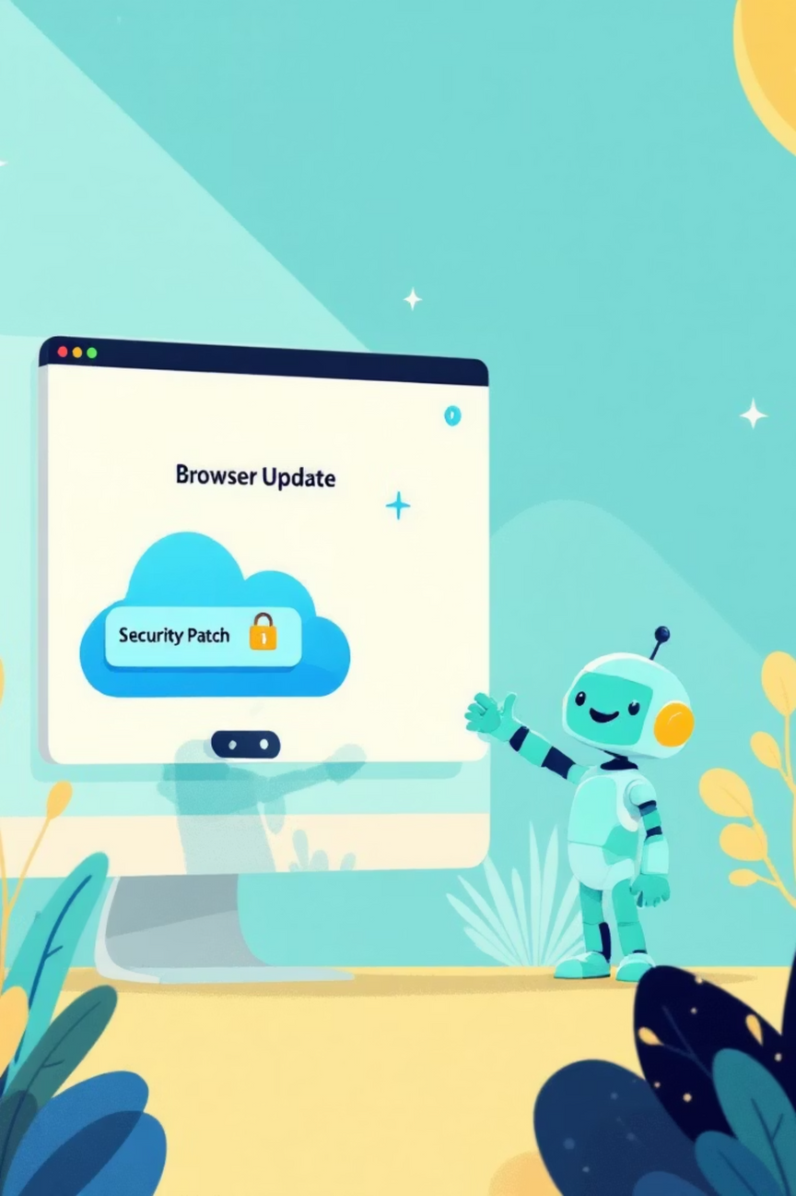
Nguyên tắc cập nhật bảo mật
Tại sao cần cập nhật?
Cách thực hiện
Bật chế độ cập nhật tự động
Khắc phục lỗ hổng bảo mật
Kiểm tra thủ công định kỳ
Nâng cao hiệu suất hoạt động
Truy cập "Giới thiệu về trình duyệt"
Bổ sung tính năng bảo mật mới
Luôn duy trì phiên bản mới nhất để đảm bảo an toàn tối đa.
Tin tặc thường khai thác lỗ hổng trong phiên bản cũ để cài mã độc.
Notes:
4

Slide 5
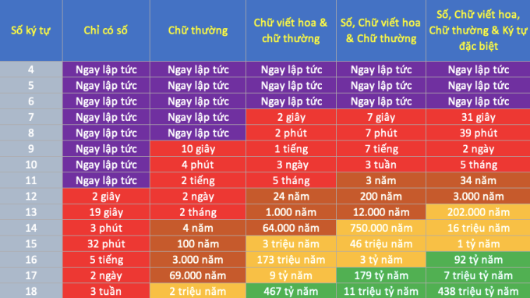
Bảo mật mật khẩu hiệu quả
01
Mật khẩu mạnh
Tối thiểu 12 ký tự, kết hợp chữ hoa, thường, số và ký tự đặc biệt.
02
Không tái sử dụng
Mỗi tài khoản một mật khẩu riêng biệt để hạn chế rủi ro.
03
Trình quản lý mật khẩu
Sử dụng Bitwarden, LastPass để tạo và lưu trữ an toàn.
04
Xác thực hai yếu tố
Bật 2FA cho tài khoản quan trọng, không lưu trên máy công cộng.
Notes:
5

Slide 6

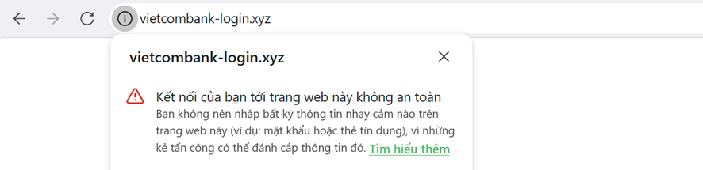
Kiểm tra chứng chỉ HTTPS
Dấu hiệu an toàn
Lợi ích HTTPS
Cảnh báo nguy hiểm
Biểu tượng ổ khóa 🔒 trên thanh địa chỉ, URL bắt đầu bằng "https://"
Mã hóa dữ liệu truyền đi, ngăn chặn nghe lén và đánh cắp thông tin.
Tránh website HTTP, đặc biệt khi nhập thông tin cá nhân và mật khẩu.
Theo Let's Encrypt (2022): 92% lượt truy cập web toàn cầu đã sử dụng HTTPS
Notes:
6

Slide 7

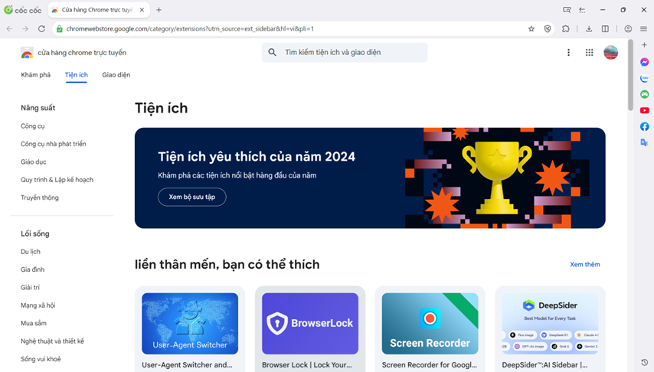



Quản lý tiện ích mở rộng an toàn
Nguồn chính thức
Chỉ cài đặt từ Chrome Web Store, Firefox Add-ons, các kho tiện ích đã được xác minh để tránh extension giả mạo.
Kiểm tra quyền
Xem xét kỹ quyền truy cập mà extension yêu cầu trước khi cài đặt.
Dọn dẹp định kỳ
Gỡ bỏ tiện ích không cần thiết, kiểm tra và cập nhật thường xuyên.
Notes:
7

Slide 8

Hướng dẫn cụ thể cho các trình duyệt
Google Chrome
Microsoft Edge
Mozilla Firefox
Cốc Cốc
Bật Safety Check, quản lý mật khẩu với Password Manager, kiểm tra bảo mật tự động.
Enhanced Security Mode, đồng bộ tài khoản Microsoft an toàn, chế độ cân bằng.
Enhanced Tracking Protection, Firefox Monitor kiểm tra rò rỉ dữ liệu email.
Kiểm soát tiện ích Việt hóa, lưu ý quảng cáo, chọn lọc extension cẩn thận.
Notes:
8

Slide 9
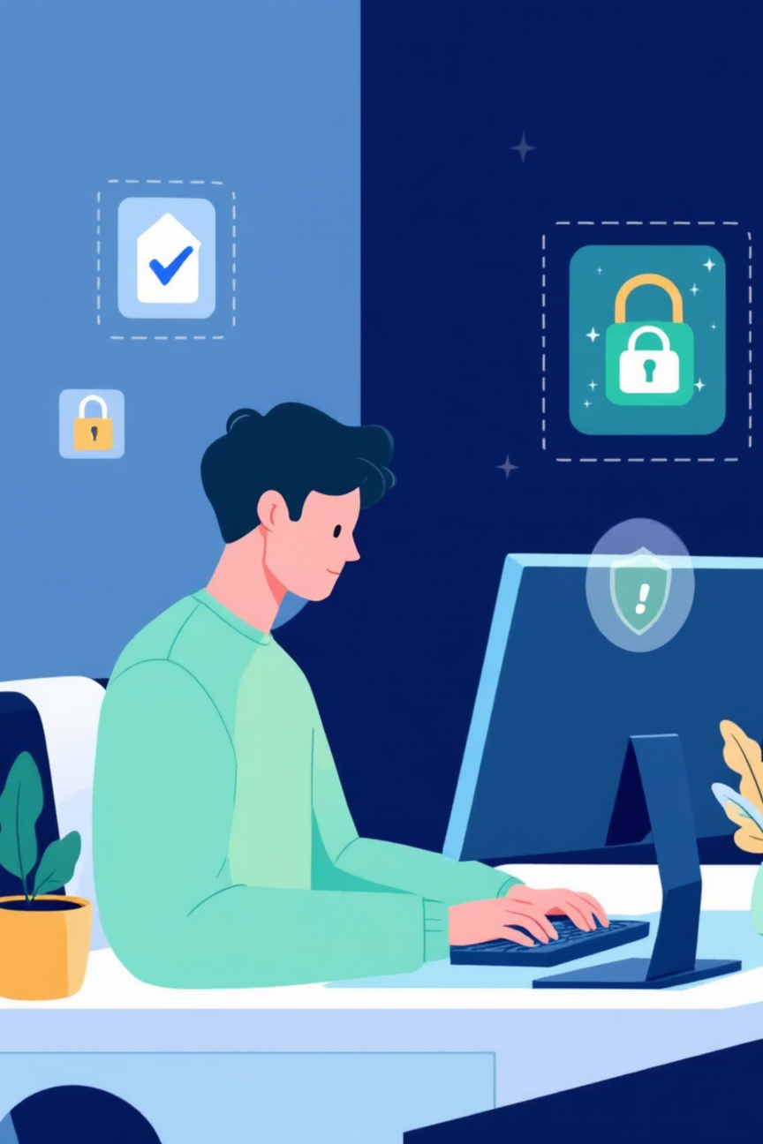

Khuyến nghị sử dụng thông minh
Phân tách mục đích
Quản lý tài khoản
Chrome cho công việc, Firefox cho giải trí. Tạo nhiều profile riêng biệt.
Không lưu mật khẩu máy công cộng, bật MFA/2FA, kiểm tra đăng nhập lạ.
Nâng cao nhận thức
Cập nhật tin tức bảo mật, tham gia khóa học, rèn kỹ năng nhận diện lừa đảo.
Lưu ý quan trọng: Thói quen sử dụng an toàn quan trọng không kém các cài đặt kỹ thuật!
Notes:
9

Slide 10

Kết luận và hành động
4
92%
100%
Nguyên tắc cốt lõi
Website dùng HTTPS
Bảo vệ hiệu quả
Nhận thức, cập nhật, tính năng tích hợp, thói quen an toàn
Tỷ lệ an toàn toàn cầu đang tăng
Khi áp dụng đầy đủ các biện pháp
"Người dùng cẩn trọng sẽ tránh được phần lớn nguy cơ tấn công mạng. An toàn thông tin bắt đầu từ thói quen hàng ngày."
Hãy chủ động cập nhật kiến thức, kiểm tra cài đặt định kỳ và sẵn sàng thích ứng với mối đe dọa mới!
Notes:
10

